Slide 1
Kristinusko ja islam

Slide 2
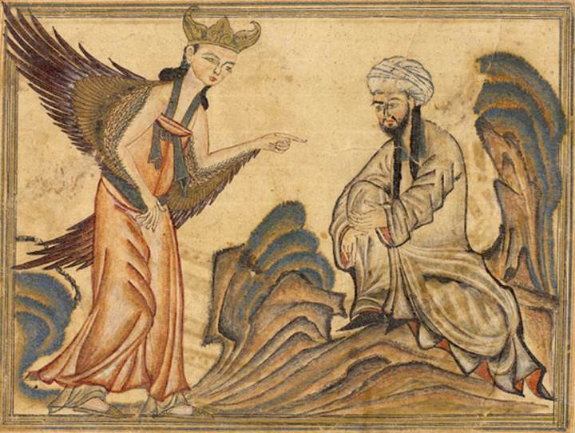
600-luvulla syntyi uusi uskonto: Islam
Arabiheimoista tuli vahva suurvalta.

Slide 3
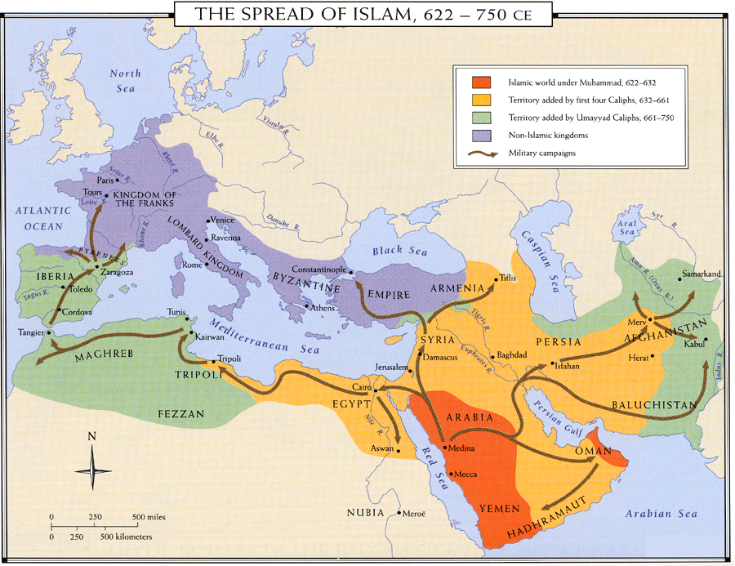
Se levisi aina Espanjaan saakka.

Slide 4
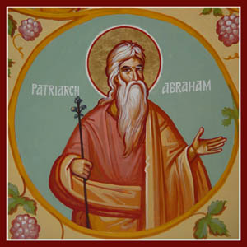
Juutalaiset ja kristityt saivat aluksi hyvän kohtelun
Sitten asenteet tiukentuivat (verotus tiukkeni, virkoihin pääsy estyi)
Patriarkka Abraham on juutalaisten, kristittyjen ja muslimien esi-isä.

Slide 5
Painostus johti kääntymisiin islaminuskoiseksi

Slide 6
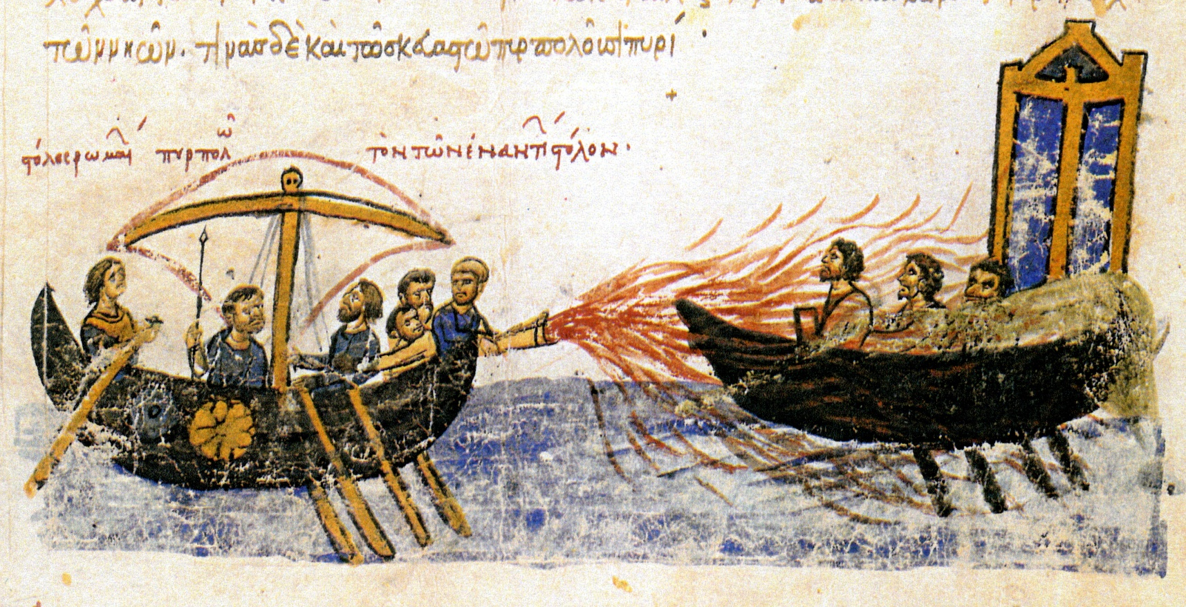
Arabit tekivät hyökkäyksiä Bysanttiin ja ne heikensivät sitä

Slide 7
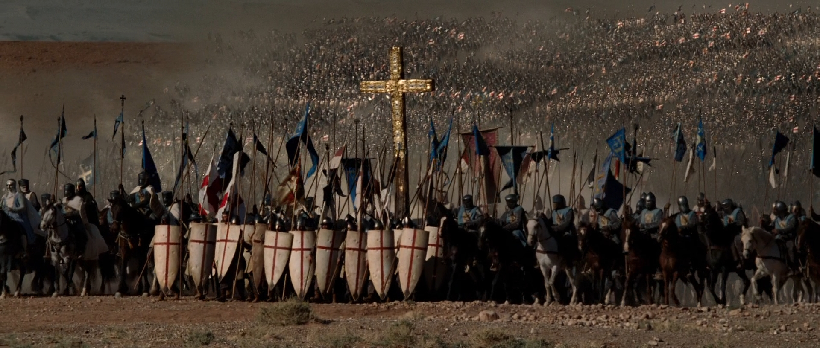
- Palestiina oli vallattu jo 600-luvulla
- Lännen kirkko halusi vallata pyhän maan takaisin

Slide 8
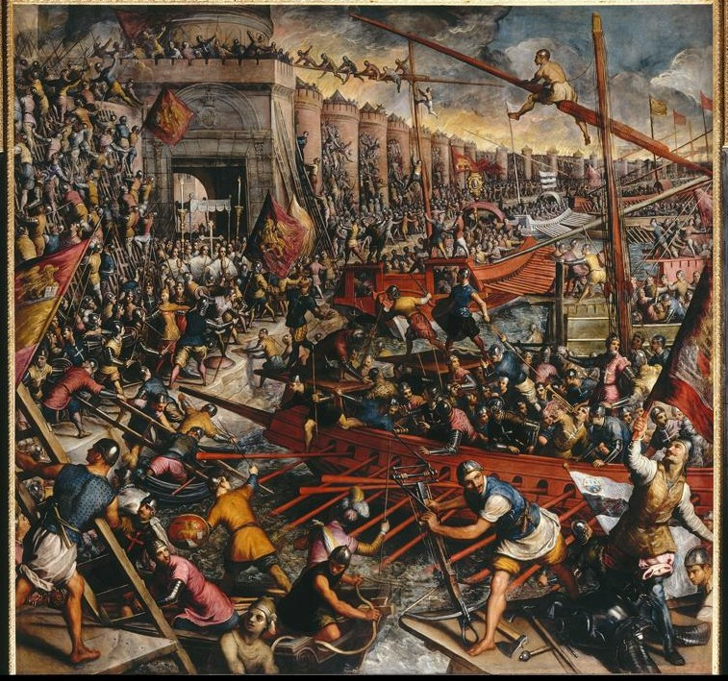
Aluksi ristiretkikunnat onnistuivat valtaamaan alueita.
Neljäs ristiretki v. 1204 johti myös Konstantinopolin hävittämiseen
Ristiretkeläisten hyökkäys Konstantinopoliin

Slide 9
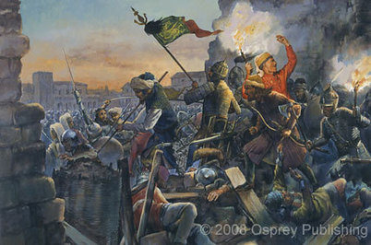
Tämän jälkeen Bysantti ei enää kyennyt puolustautumaan osmanien hyökkäyksiltä
Se tuhoutui v 1453.

Slide 10
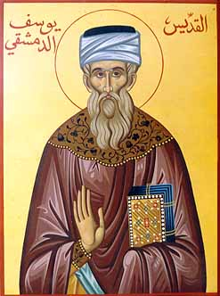
Ortodoksisuus joutui ahtaalle.
Se alkoi saada vaikutteita lännestä.

